Slide 1

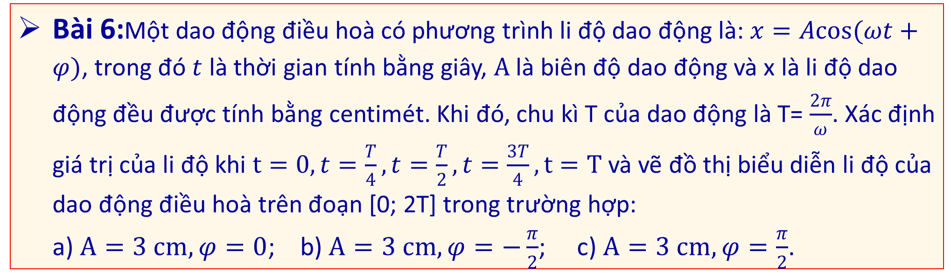
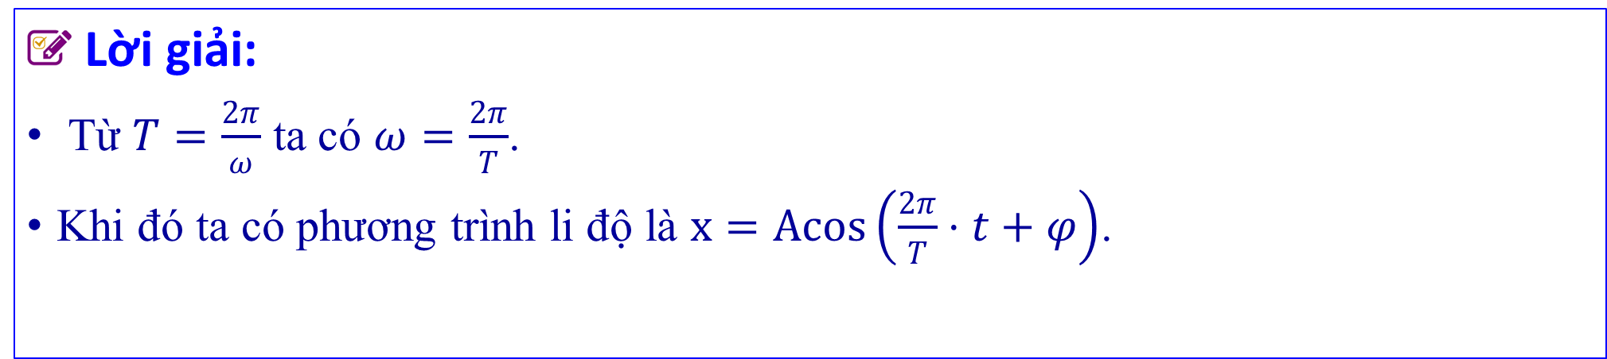
➍. Bài tập mở rộng, thực tế
Bài 6:Một dao động điều hoà có phương trình li độ dao động là: $x=Acos(ωt+φ)$, trong đó $t$ là thời gian tính bằng giây, $A$ là biên độ dao động và x là li độ dao động đều được tính bằng centimét. Khi đó, chu kì T của dao động là T= $\frac{2π}{ω}$. Xác định giá trị của li độ khi $t=0,t=\frac{T}{4},t=\frac{T}{2},t=\frac{3T}{4},t=T$ và vẽ đồ thị biểu diễn li độ của dao động điều hoà trên đoạn [0; 2T] trong trường hợp:
a) $A=3 cm,φ=0$; b) $A=3 cm,φ=−\frac{π}{2}$; c) $A=3 cm,φ=\frac{π}{2}$.
Lời giải:
Từ $T=\frac{2π}{ω}$ ta có $ω=\frac{2π}{T}$.
Khi đó ta có phương trình li độ là $x=Acos\left(\frac{2π}{T}⋅t+φ\right)$.

Slide 2
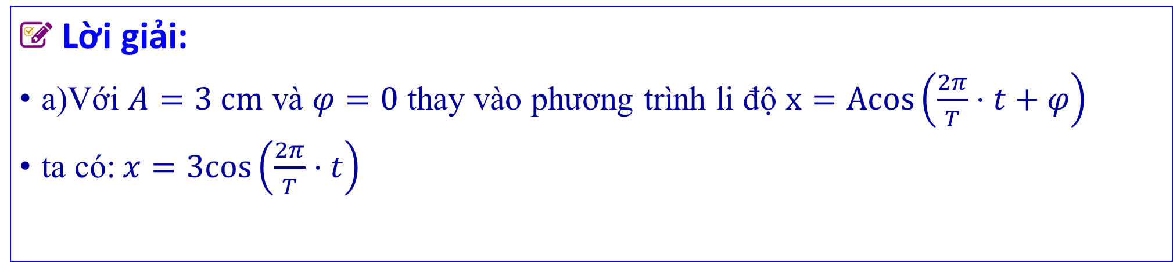
➍. Bài tập mở rộng, thực tế
Bài 6:Một dao động điều hoà có phương trình li độ dao động là: $x=Acos(ωt+φ)$, trong đó $t$ là thời gian tính bằng giây, $A$ là biên độ dao động và x là li độ dao động đều được tính bằng centimét. Khi đó, chu kì T của dao động là T= $\frac{2π}{ω}$. Xác định giá trị của li độ khi $t=0,t=\frac{T}{4},t=\frac{T}{2},t=\frac{3T}{4},t=T$ và vẽ đồ thị biểu diễn li độ của dao động điều hoà trên đoạn [0; 2T] trong trường hợp:
a) $A=3 cm,φ=0$; b) $A=3 cm,φ=−\frac{π}{2}$; c) $A=3 cm,φ=\frac{π}{2}$.
Lời giải:
a)Với $A=3 cm$ và $φ=0$ thay vào phương trình li độ $x=Acos\left(\frac{2π}{T}⋅t+φ\right)$
ta có:$x=3cos\left(\frac{2π}{T}⋅t\right)$

Slide 3
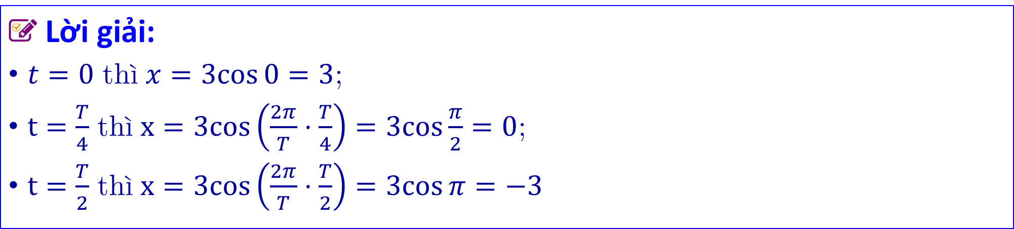
➍. Bài tập mở rộng, thực tế
Bài 6:Một dao động điều hoà có phương trình li độ dao động là: $x=Acos(ωt+φ)$, trong đó $t$ là thời gian tính bằng giây, $A$ là biên độ dao động và x là li độ dao động đều được tính bằng centimét. Khi đó, chu kì T của dao động là T= $\frac{2π}{ω}$. Xác định giá trị của li độ khi $t=0,t=\frac{T}{4},t=\frac{T}{2},t=\frac{3T}{4},t=T$ và vẽ đồ thị biểu diễn li độ của dao động điều hoà trên đoạn [0; 2T] trong trường hợp:
a) $A=3 cm,φ=0$; b) $A=3 cm,φ=−\frac{π}{2}$; c) $A=3 cm,φ=\frac{π}{2}$.
Lời giải:
$t=0$ thì $x=3cos⁡0=3$;
$t=\frac{T}{4}$ thì $x=3cos⁡\left(\frac{2π}{T}⋅\frac{T}{4}\right)=3cos⁡\frac{π}{2}=0$;
$t=\frac{T}{2}$ thì $x=3cos⁡\left(\frac{2π}{T}⋅\frac{T}{2}\right)=3cos⁡π=−3$

Slide 4

➍. Bài tập mở rộng, thực tế
Bài 6:Một dao động điều hoà có phương trình li độ dao động là: $x=Acos(ωt+φ)$, trong đó $t$ là thời gian tính bằng giây, $A$ là biên độ dao động và x là li độ dao động đều được tính bằng centimét. Khi đó, chu kì T của dao động là T= $\frac{2π}{ω}$. Xác định giá trị của li độ khi $t=0,t=\frac{T}{4},t=\frac{T}{2},t=\frac{3T}{4},t=T$ và vẽ đồ thị biểu diễn li độ của dao động điều hoà trên đoạn [0; 2T] trong trường hợp:
a) $A=3 cm,φ=0$; b) $A=3 cm,φ=−\frac{π}{2}$; c) $A=3 cm,φ=\frac{π}{2}$.
Lời giải:
• $t=\frac{3T}{4}$ thì $x=3cos\left(\frac{2π}{T}⋅\frac{3T}{4}\right)=3cos\frac{3π}{2}=0$;
$t=T$ thì $x=3cos\left(\frac{2π}{T}.T\right)=3cos2π=3$

Slide 5
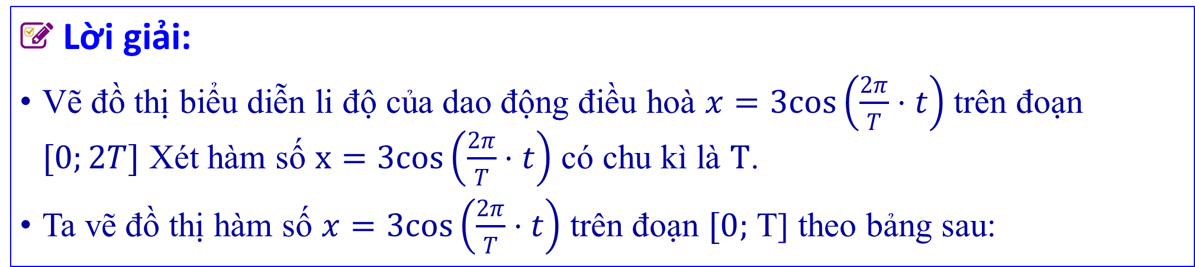
➍. Bài tập mở rộng, thực tế
Bài 6:Một dao động điều hoà có phương trình li độ dao động là: $x=Acos(ωt+φ)$, trong đó $t$ là thời gian tính bằng giây, $A$ là biên độ dao động và x là li độ dao động đều được tính bằng centimét. Khi đó, chu kì T của dao động là T= $\frac{2π}{ω}$. Xác định giá trị của li độ khi $t=0,t=\frac{T}{4},t=\frac{T}{2},t=\frac{3T}{4},t=T$ và vẽ đồ thị biểu diễn li độ của dao động điều hoà trên đoạn [0; 2T] trong trường hợp:
a) $A=3 cm,φ=0$; b) $A=3 cm,φ=−\frac{π}{2}$; c) $A=3 cm,φ=\frac{π}{2}$.
Lời giải:
Vẽ đồ thị biểu diễn li độ của dao động điều hoà $x=3cos\left(\frac{2π}{T}⋅t\right)$ trên đoạn $[0;2T]$ Xét hàm số $x=3cos\left(\frac{2π}{T}⋅t\right)$ có chu kì là $T$.
Ta vẽ đồ thị hàm số $x=3cos\left(\frac{2π}{T}⋅t\right)$ trên đoạn $[0;$ T] theo bảng sau:

Slide 6
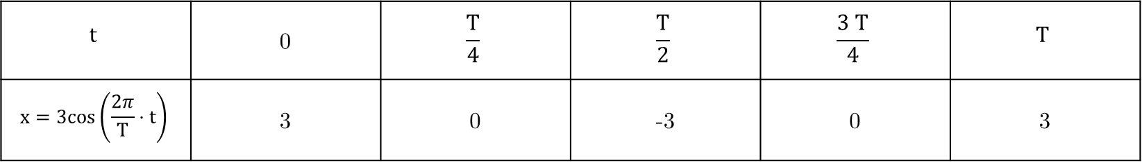
➍. Bài tập mở rộng, thực tế
Bài 6:Một dao động điều hoà có phương trình li độ dao động là: $x=Acos(ωt+φ)$, trong đó $t$ là thời gian tính bằng giây, $A$ là biên độ dao động và x là li độ dao động đều được tính bằng centimét. Khi đó, chu kì T của dao động là T= $\frac{2π}{ω}$. Xác định giá trị của li độ khi $t=0,t=\frac{T}{4},t=\frac{T}{2},t=\frac{3T}{4},t=T$ và vẽ đồ thị biểu diễn li độ của dao động điều hoà trên đoạn [0; 2T] trong trường hợp:
a) $A=3 cm,φ=0$; b) $A=3 cm,φ=−\frac{π}{2}$; c) $A=3 cm,φ=\frac{π}{2}$.
Lời giải:
$$t$$ | 0 | $$\frac{T}{4}$$ | $$\frac{T}{2}$$ | $$\frac{3 T}{4}$$ | $$T$$
$$x=3cos⁡\left(\frac{2π}{T}⋅t\right)$$ | 3 | 0 | -3 | 0 | 3

Slide 7
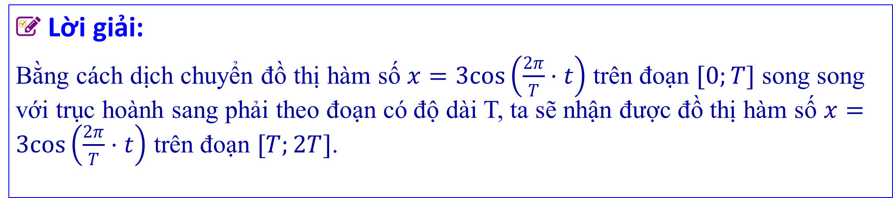
➍. Bài tập mở rộng, thực tế
Bài 6:Một dao động điều hoà có phương trình li độ dao động là: $x=Acos(ωt+φ)$, trong đó $t$ là thời gian tính bằng giây, $A$ là biên độ dao động và x là li độ dao động đều được tính bằng centimét. Khi đó, chu kì T của dao động là T= $\frac{2π}{ω}$. Xác định giá trị của li độ khi $t=0,t=\frac{T}{4},t=\frac{T}{2},t=\frac{3T}{4},t=T$ và vẽ đồ thị biểu diễn li độ của dao động điều hoà trên đoạn [0; 2T] trong trường hợp:
a) $A=3 cm,φ=0$; b) $A=3 cm,φ=−\frac{π}{2}$; c) $A=3 cm,φ=\frac{π}{2}$.
Lời giải:
Bằng cách dịch chuyển đồ thị hàm số $x=3cos\left(\frac{2π}{T}⋅t\right)$ trên đoạn $[0;T]$ song song với trục hoành sang phải theo đoạn có độ dài T, ta sẽ nhận được đồ thị hàm số $x=3cos\left(\frac{2π}{T}⋅t\right)$ trên đoạn $[T;2T]$.

Slide 8
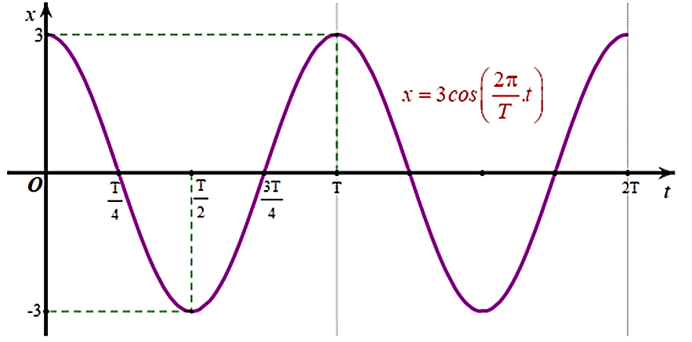
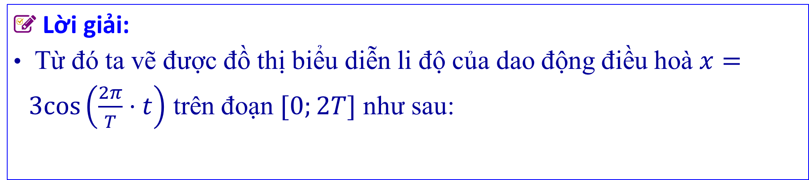
➍. Bài tập mở rộng, thực tế
Bài 6:Một dao động điều hoà có phương trình li độ dao động là: $x=Acos(ωt+φ)$, trong đó $t$ là thời gian tính bằng giây, $A$ là biên độ dao động và x là li độ dao động đều được tính bằng centimét. Khi đó, chu kì T của dao động là T= $\frac{2π}{ω}$. Xác định giá trị của li độ khi $t=0,t=\frac{T}{4},t=\frac{T}{2},t=\frac{3T}{4},t=T$ và vẽ đồ thị biểu diễn li độ của dao động điều hoà trên đoạn [0; 2T] trong trường hợp:
a) $A=3 cm,φ=0$; b) $A=3 cm,φ=−\frac{π}{2}$; c) $A=3 cm,φ=\frac{π}{2}$.
Lời giải:
Từ đó ta vẽ được đồ thị biểu diễn li độ của dao động điều hoà $x=3cos\left(\frac{2π}{T}⋅t\right)$ trên đoạn $[0;2T]$ như sau:

Slide 9
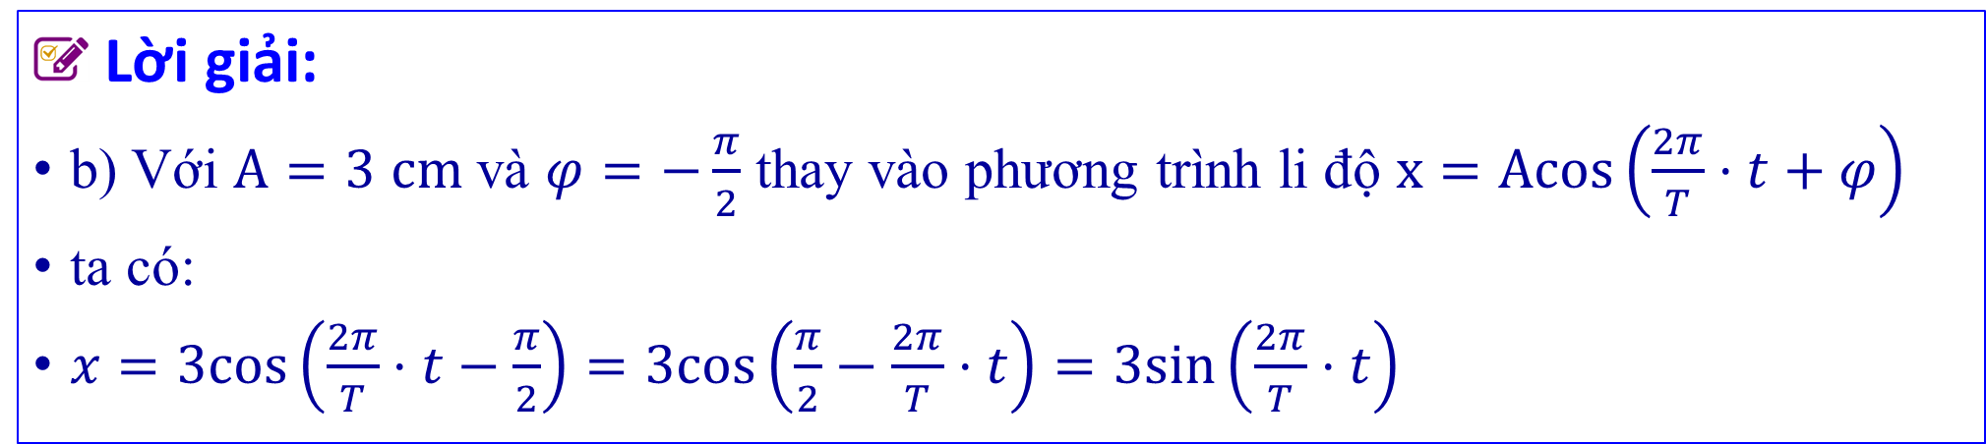
➍. Bài tập mở rộng, thực tế
Bài 6:Một dao động điều hoà có phương trình li độ dao động là: $x=Acos(ωt+φ)$, trong đó $t$ là thời gian tính bằng giây, $A$ là biên độ dao động và x là li độ dao động đều được tính bằng centimét. Khi đó, chu kì T của dao động là T= $\frac{2π}{ω}$. Xác định giá trị của li độ khi $t=0,t=\frac{T}{4},t=\frac{T}{2},t=\frac{3T}{4},t=T$ và vẽ đồ thị biểu diễn li độ của dao động điều hoà trên đoạn [0; 2T] trong trường hợp:
a) $A=3 cm,φ=0$; b) $A=3 cm,φ=−\frac{π}{2}$; c) $A=3 cm,φ=\frac{π}{2}$.
Lời giải:
b) Với $A=3 cm$ và $φ=−\frac{π}{2}$ thay vào phương trình li độ $x=Acos\left(\frac{2π}{T}⋅t+φ\right)$
ta có:
$x=3cos\left(\frac{2π}{T}⋅t−\frac{π}{2}\right)=3cos\left(\frac{π}{2}−\frac{2π}{T}⋅t\right)=3sin\left(\frac{2π}{T}⋅t\right)$

Slide 10

➍. Bài tập mở rộng, thực tế
Bài 6:Một dao động điều hoà có phương trình li độ dao động là: $x=Acos(ωt+φ)$, trong đó $t$ là thời gian tính bằng giây, $A$ là biên độ dao động và x là li độ dao động đều được tính bằng centimét. Khi đó, chu kì T của dao động là T= $\frac{2π}{ω}$. Xác định giá trị của li độ khi $t=0,t=\frac{T}{4},t=\frac{T}{2},t=\frac{3T}{4},t=T$ và vẽ đồ thị biểu diễn li độ của dao động điều hoà trên đoạn [0; 2T] trong trường hợp:
a) $A=3 cm,φ=0$; b) $A=3 cm,φ=−\frac{π}{2}$; c) $A=3 cm,φ=\frac{π}{2}$.
Lời giải:
• $t=0$ thì $x=3sin\left(\frac{2π}{T}⋅0\right)=3sin0=0$
$t=\frac{T}{4}$ thì $x=3sin\left(\frac{2π}{T}⋅\frac{T}{4}\right)=3sin\frac{π}{2}=3$

Slide 11

➍. Bài tập mở rộng, thực tế
Bài 6:Một dao động điều hoà có phương trình li độ dao động là: $x=Acos(ωt+φ)$, trong đó $t$ là thời gian tính bằng giây, $A$ là biên độ dao động và x là li độ dao động đều được tính bằng centimét. Khi đó, chu kì T của dao động là T= $\frac{2π}{ω}$. Xác định giá trị của li độ khi $t=0,t=\frac{T}{4},t=\frac{T}{2},t=\frac{3T}{4},t=T$ và vẽ đồ thị biểu diễn li độ của dao động điều hoà trên đoạn [0; 2T] trong trường hợp:
a) $A=3 cm,φ=0$; b) $A=3 cm,φ=−\frac{π}{2}$; c) $A=3 cm,φ=\frac{π}{2}$.
Lời giải:
$t=\frac{T}{2} \text{th}\text{ì} x=3sin\left(\frac{2π}{T}⋅\frac{T}{2}\right)=3sinπ=0$
$t=\frac{3T}{4} \text{th}\text{ì} x=3sin\left(\frac{2π}{T}⋅\frac{3T}{4}\right)=3sin\frac{3π}{2}=−3;$
$t=T \text{th}\text{ì} x=3sin\left(\frac{2π}{T}⋅T\right)=3sin2π=0.$

Slide 12
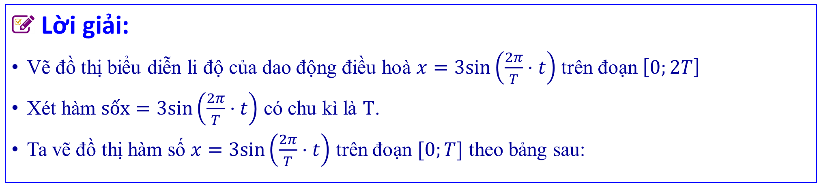
➍. Bài tập mở rộng, thực tế
Bài 6:Một dao động điều hoà có phương trình li độ dao động là: $x=Acos(ωt+φ)$, trong đó $t$ là thời gian tính bằng giây, $A$ là biên độ dao động và x là li độ dao động đều được tính bằng centimét. Khi đó, chu kì T của dao động là T= $\frac{2π}{ω}$. Xác định giá trị của li độ khi $t=0,t=\frac{T}{4},t=\frac{T}{2},t=\frac{3T}{4},t=T$ và vẽ đồ thị biểu diễn li độ của dao động điều hoà trên đoạn [0; 2T] trong trường hợp:
a) $A=3 cm,φ=0$; b) $A=3 cm,φ=−\frac{π}{2}$; c) $A=3 cm,φ=\frac{π}{2}$.
Lời giải:
Vẽ đồ thị biểu diễn li độ của dao động điều hoà $x=3sin\left(\frac{2π}{T}⋅t\right)$ trên đoạn $\left[0;2T\right]$
Xét hàm $sốx=3sin\left(\frac{2π}{T}⋅t\right)$ có chu kì là $T$.
Ta vẽ đồ thị hàm số $x=3sin\left(\frac{2π}{T}⋅t\right)$ trên đoạn $[0;T]$ theo bảng sau:

Slide 13
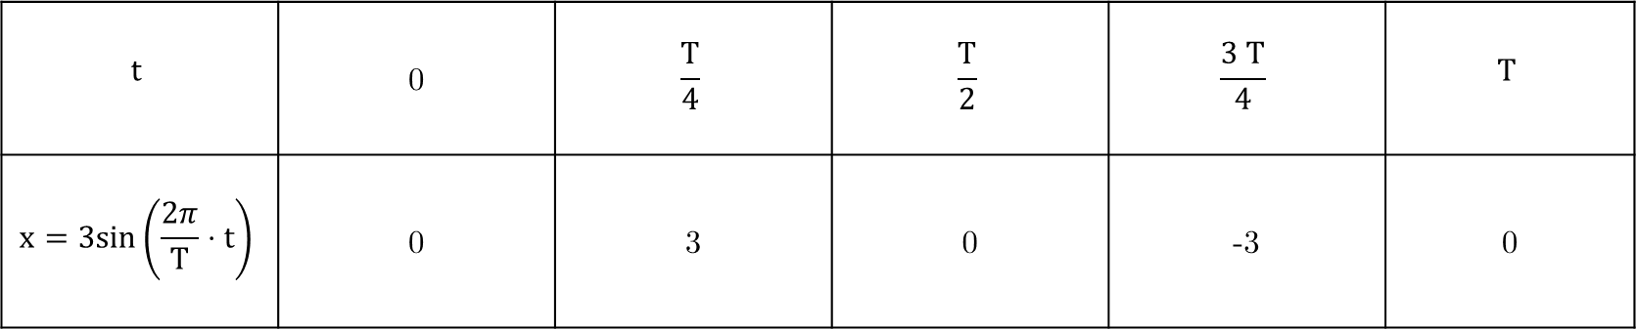
➍. Bài tập mở rộng, thực tế
Bài 6:Một dao động điều hoà có phương trình li độ dao động là: $x=Acos(ωt+φ)$, trong đó $t$ là thời gian tính bằng giây, $A$ là biên độ dao động và x là li độ dao động đều được tính bằng centimét. Khi đó, chu kì T của dao động là T= $\frac{2π}{ω}$. Xác định giá trị của li độ khi $t=0,t=\frac{T}{4},t=\frac{T}{2},t=\frac{3T}{4},t=T$ và vẽ đồ thị biểu diễn li độ của dao động điều hoà trên đoạn [0; 2T] trong trường hợp:
a) $A=3 cm,φ=0$; b) $A=3 cm,φ=−\frac{π}{2}$; c) $A=3 cm,φ=\frac{π}{2}$.
Lời giải:
$$t$$ | 0 | $$\frac{T}{4}$$ | $$\frac{T}{2}$$ | $$\frac{3 T}{4}$$ | $$T$$
$$x=3sin⁡\left(\frac{2π}{T}⋅t\right)$$ | 0 | 3 | 0 | -3 | 0

Slide 14
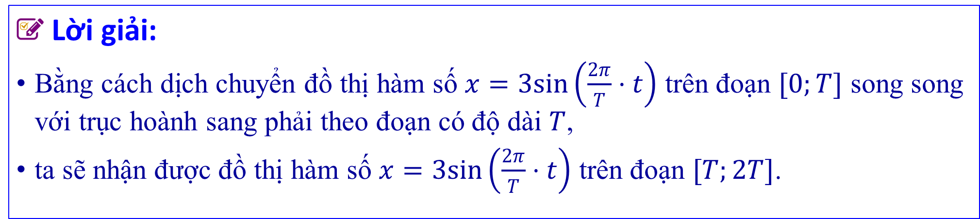
➍. Bài tập mở rộng, thực tế
Bài 6:Một dao động điều hoà có phương trình li độ dao động là: $x=Acos(ωt+φ)$, trong đó $t$ là thời gian tính bằng giây, $A$ là biên độ dao động và x là li độ dao động đều được tính bằng centimét. Khi đó, chu kì T của dao động là T= $\frac{2π}{ω}$. Xác định giá trị của li độ khi $t=0,t=\frac{T}{4},t=\frac{T}{2},t=\frac{3T}{4},t=T$ và vẽ đồ thị biểu diễn li độ của dao động điều hoà trên đoạn [0; 2T] trong trường hợp:
a) $A=3 cm,φ=0$; b) $A=3 cm,φ=−\frac{π}{2}$; c) $A=3 cm,φ=\frac{π}{2}$.
Lời giải:
Bằng cách dịch chuyển đồ thị hàm số $x=3sin\left(\frac{2π}{T}⋅t\right)$ trên đoạn $[0;T]$ song song với trục hoành sang phải theo đoạn có độ dài $T$,
ta sẽ nhận được đồ thị hàm số $x=3sin\left(\frac{2π}{T}⋅t\right)$ trên đoạn $[T;2T]$.

Slide 15
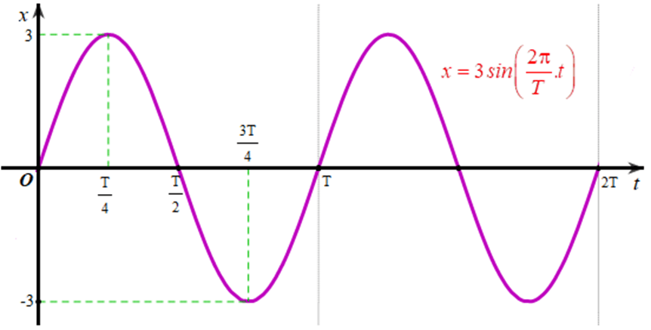
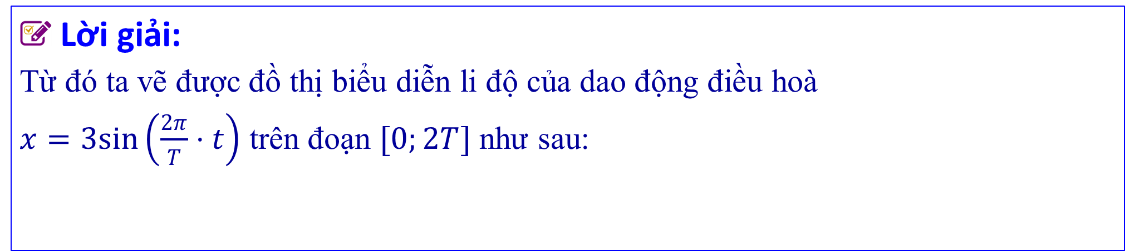
➍. Bài tập mở rộng, thực tế
Bài 6:Một dao động điều hoà có phương trình li độ dao động là: $x=Acos(ωt+φ)$, trong đó $t$ là thời gian tính bằng giây, $A$ là biên độ dao động và x là li độ dao động đều được tính bằng centimét. Khi đó, chu kì T của dao động là T= $\frac{2π}{ω}$. Xác định giá trị của li độ khi $t=0,t=\frac{T}{4},t=\frac{T}{2},t=\frac{3T}{4},t=T$ và vẽ đồ thị biểu diễn li độ của dao động điều hoà trên đoạn [0; 2T] trong trường hợp:
a) $A=3 cm,φ=0$; b) $A=3 cm,φ=−\frac{π}{2}$; c) $A=3 cm,φ=\frac{π}{2}$.
Lời giải:
Từ đó ta vẽ được đồ thị biểu diễn li độ của dao động điều hoà
$x=3sin\left(\frac{2π}{T}⋅t\right)$ trên đoạn $[0;2T]$ như sau:

Slide 16
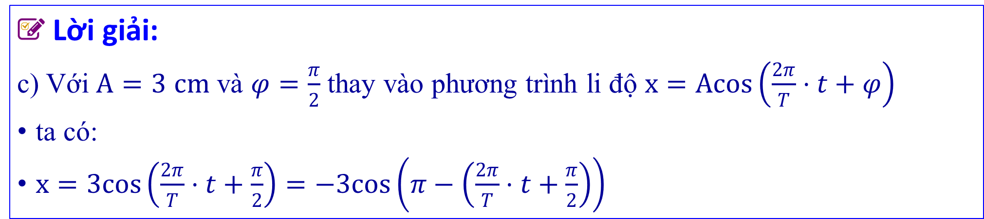
➍. Bài tập mở rộng, thực tế
Bài 6:Một dao động điều hoà có phương trình li độ dao động là: $x=Acos(ωt+φ)$, trong đó $t$ là thời gian tính bằng giây, $A$ là biên độ dao động và x là li độ dao động đều được tính bằng centimét. Khi đó, chu kì T của dao động là T= $\frac{2π}{ω}$. Xác định giá trị của li độ khi $t=0,t=\frac{T}{4},t=\frac{T}{2},t=\frac{3T}{4},t=T$ và vẽ đồ thị biểu diễn li độ của dao động điều hoà trên đoạn [0; 2T] trong trường hợp:
a) $A=3 cm,φ=0$; b) $A=3 cm,φ=−\frac{π}{2}$; c) $A=3 cm,φ=\frac{π}{2}$.
Lời giải:
c) Với $A=3 cm$ và $φ=\frac{π}{2}$ thay vào phương trình li độ $x=Acos\left(\frac{2π}{T}⋅t+φ\right)$
ta có:
$x=3cos\left(\frac{2π}{T}⋅t+\frac{π}{2}\right)=−3cos\left(π−\left(\frac{2π}{T}⋅t+\frac{π}{2}\right)\right)$

Slide 17
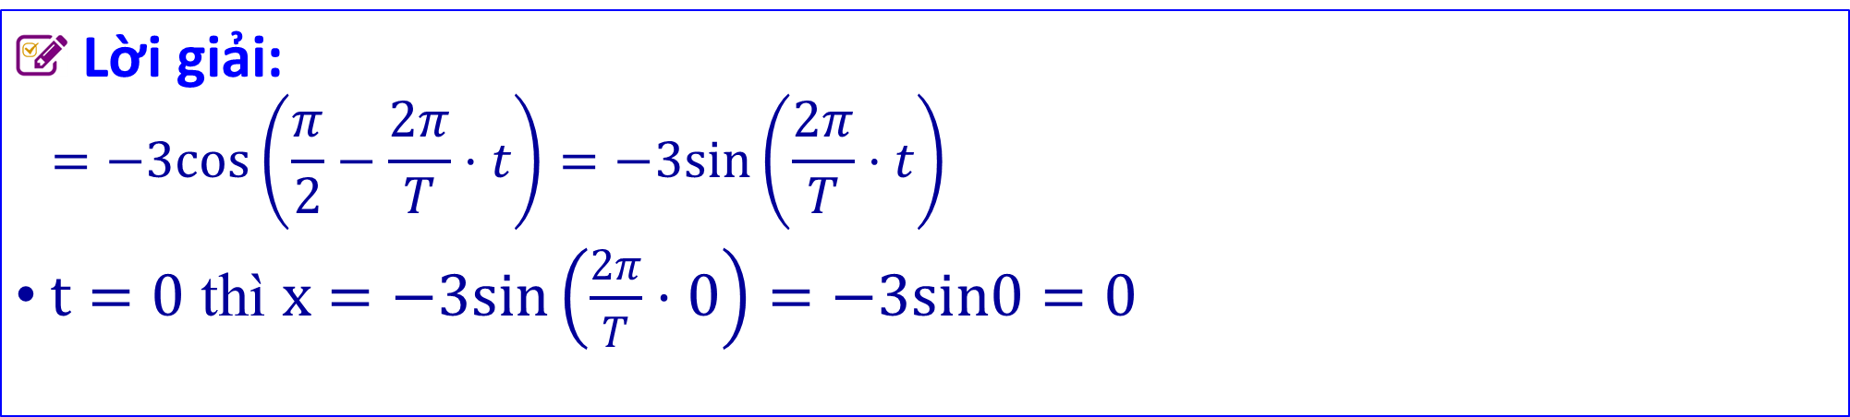
➍. Bài tập mở rộng, thực tế
Bài 6:Một dao động điều hoà có phương trình li độ dao động là: $x=Acos(ωt+φ)$, trong đó $t$ là thời gian tính bằng giây, $A$ là biên độ dao động và x là li độ dao động đều được tính bằng centimét. Khi đó, chu kì T của dao động là T= $\frac{2π}{ω}$. Xác định giá trị của li độ khi $t=0,t=\frac{T}{4},t=\frac{T}{2},t=\frac{3T}{4},t=T$ và vẽ đồ thị biểu diễn li độ của dao động điều hoà trên đoạn [0; 2T] trong trường hợp:
a) $A=3 cm,φ=0$; b) $A=3 cm,φ=−\frac{π}{2}$; c) $A=3 cm,φ=\frac{π}{2}$.
Lời giải:
$$=−3cos\left(\frac{π}{2}−\frac{2π}{T}⋅t\right)=−3sin\left(\frac{2π}{T}⋅t\right)$$
$t=0 \text{th}\text{ì} x=−3sin\left(\frac{2π}{T}⋅0\right)=−3sin0=0$

Slide 18

➍. Bài tập mở rộng, thực tế
Bài 6:Một dao động điều hoà có phương trình li độ dao động là: $x=Acos(ωt+φ)$, trong đó $t$ là thời gian tính bằng giây, $A$ là biên độ dao động và x là li độ dao động đều được tính bằng centimét. Khi đó, chu kì T của dao động là T= $\frac{2π}{ω}$. Xác định giá trị của li độ khi $t=0,t=\frac{T}{4},t=\frac{T}{2},t=\frac{3T}{4},t=T$ và vẽ đồ thị biểu diễn li độ của dao động điều hoà trên đoạn [0; 2T] trong trường hợp:
a) $A=3 cm,φ=0$; b) $A=3 cm,φ=−\frac{π}{2}$; c) $A=3 cm,φ=\frac{π}{2}$.
Lời giải:
$t=\frac{T}{4} \text{th}\text{ì} x=−3sin\left(\frac{2π}{T}⋅\frac{T}{4}\right)=−3sin\frac{π}{2}=−3$
$t=\frac{T}{2} \text{th}\text{ì} x=−3sin\left(\frac{2π}{T}⋅\frac{T}{2}\right)=−3sinπ=0$

Slide 19
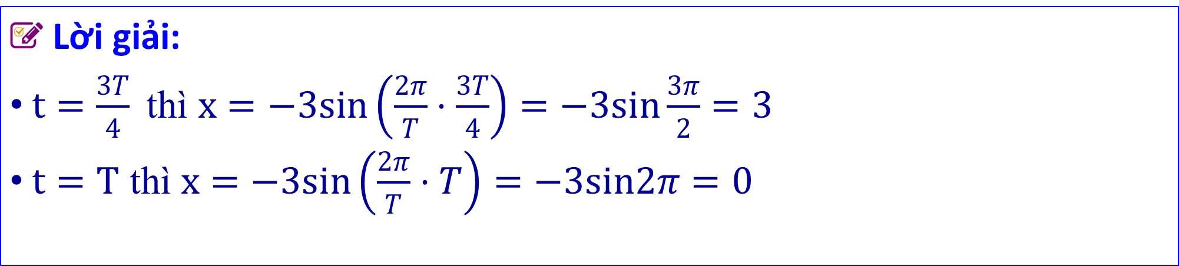
➍. Bài tập mở rộng, thực tế
Bài 6:Một dao động điều hoà có phương trình li độ dao động là: $x=Acos(ωt+φ)$, trong đó $t$ là thời gian tính bằng giây, $A$ là biên độ dao động và x là li độ dao động đều được tính bằng centimét. Khi đó, chu kì T của dao động là T= $\frac{2π}{ω}$. Xác định giá trị của li độ khi $t=0,t=\frac{T}{4},t=\frac{T}{2},t=\frac{3T}{4},t=T$ và vẽ đồ thị biểu diễn li độ của dao động điều hoà trên đoạn [0; 2T] trong trường hợp:
a) $A=3 cm,φ=0$; b) $A=3 cm,φ=−\frac{π}{2}$; c) $A=3 cm,φ=\frac{π}{2}$.
Lời giải:
$t=\frac{3T}{4} \text{th}\text{ì} x=−3sin\left(\frac{2π}{T}⋅\frac{3T}{4}\right)=−3sin\frac{3π}{2}=3$
$t=T \text{th}\text{ì} x=−3sin\left(\frac{2π}{T}⋅T\right)=−3sin2π=0$

Slide 20
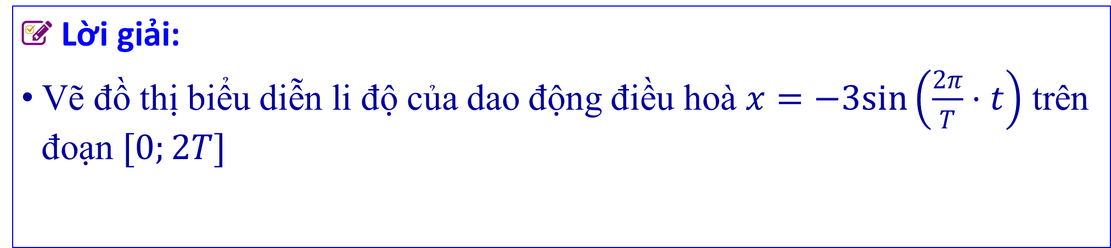
➍. Bài tập mở rộng, thực tế
Bài 6:Một dao động điều hoà có phương trình li độ dao động là: $x=Acos(ωt+φ)$, trong đó $t$ là thời gian tính bằng giây, $A$ là biên độ dao động và x là li độ dao động đều được tính bằng centimét. Khi đó, chu kì T của dao động là T= $\frac{2π}{ω}$. Xác định giá trị của li độ khi $t=0,t=\frac{T}{4},t=\frac{T}{2},t=\frac{3T}{4},t=T$ và vẽ đồ thị biểu diễn li độ của dao động điều hoà trên đoạn [0; 2T] trong trường hợp:
a) $A=3 cm,φ=0$; b) $A=3 cm,φ=−\frac{π}{2}$; c) $A=3 cm,φ=\frac{π}{2}$.
Lời giải:
Vẽ đồ thị biểu diễn li độ của dao động điều hoà $x=−3sin\left(\frac{2π}{T}⋅t\right)$ trên đoạn $[0;2T]$

Slide 21
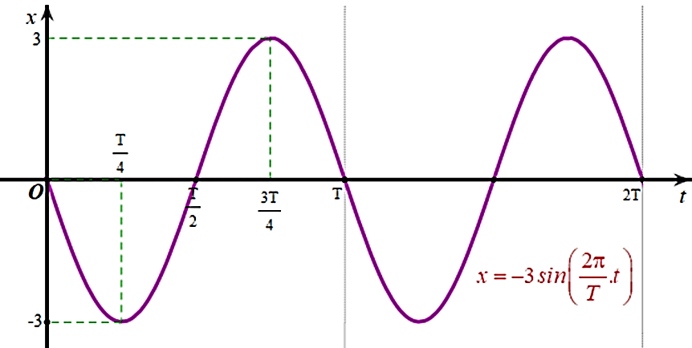
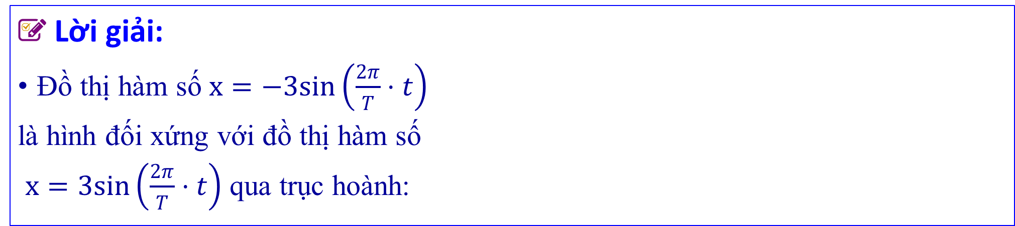
➍. Bài tập mở rộng, thực tế
Bài 6:Một dao động điều hoà có phương trình li độ dao động là: $x=Acos(ωt+φ)$, trong đó $t$ là thời gian tính bằng giây, $A$ là biên độ dao động và x là li độ dao động đều được tính bằng centimét. Khi đó, chu kì T của dao động là T= $\frac{2π}{ω}$. Xác định giá trị của li độ khi $t=0,t=\frac{T}{4},t=\frac{T}{2},t=\frac{3T}{4},t=T$ và vẽ đồ thị biểu diễn li độ của dao động điều hoà trên đoạn [0; 2T] trong trường hợp:
a) $A=3 cm,φ=0$; b) $A=3 cm,φ=−\frac{π}{2}$; c) $A=3 cm,φ=\frac{π}{2}$.
Lời giải:
Đồ thị hàm số $x=−3sin\left(\frac{2π}{T}⋅t\right)$
là hình đối xứng với đồ thị hàm số
$x=3sin\left(\frac{2π}{T}⋅t\right)$ qua trục hoành:

